Slide 1



Bildungszentrum für Technik Frauenfeld
Tag 10
GUI with tkinter – Layouten und Events
28. April 2023

Slide 2
Bildungszentrum für Technik Frauenfeld
Ablauf
Evt. Prüfung besprechen
Ausblick Modul
Rückblick und Rekapitulation GUI
Layouts
  Übung
Funktionalität / Handler (Events)
  Übung
Projektarbeit

Slide 3
Bildungszentrum für Technik Frauenfeld
Rekapitulation GUI mit tkinter

Slide 4
Bildungszentrum für Technik Frauenfeld
Layouts
pack
  Von oben nach unten
  Standardmässig vertikal oben & horizontal mittig ausgerichtet
grid
  Regelmässiges Gitter mit ‹auto› oder * Spalten und Zeilen
place
  Absolutes positionieren
  Selten verwendet

Slide 5
Bildungszentrum für Technik Frauenfeld
pack layout
Tutorial
Wichtigste Optionen:
ipadx, ipady internes padding (aka margin)
padx, pady padding
fill & expand
anchor

Slide 6
Bildungszentrum für Technik Frauenfeld
grid layout
Tutorial
Wichtigste Optionen:
column, row Zelle X/Y, obligatorisch
rowspan/columnspan
sticky vergleichbar mit anchor
ipadx, ipady internes padding (aka margin)
padx, pady padding

Slide 7
Bildungszentrum für Technik Frauenfeld
Demo & Hands-on
pack layout manager
grid layout manager

Slide 8
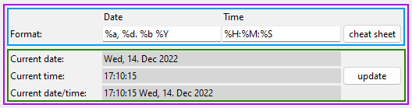
Bildungszentrum für Technik Frauenfeld
Verschachtelung
Reale Screens bestehen aus verschachtelten Frames
Pack
Grid 4x2
Grid 3x3

Slide 9
Bildungszentrum für Technik Frauenfeld
Events
Einfach – command binding
widgets.Button(root, text="Click Me",command=button_clicked1)
Erweitert – event binding
btn = widgets.Button(root, text="Click Me")
btn.bind("<Button>", button_clicked2)
Erweitertes Binding notwendig wenn kein Kommando zur Verfügung steht.
  Listbox selection changes
  Doppelklicks
  Uvm.
command=x und bind(x) erhalten die Funktion selber, nicht den Aufruf
=> keine Klammern() am Schluss
handler (Funktion) für command binding (hier: button_clicked1) hat kein Argument.
Der Handler für das erweiterte Binding (button_clicked2) hat ein Argument «event_argument»

Slide 10
Bildungszentrum für Technik Frauenfeld
Variablen
z. B. StringVar
Verwaltet Werte, die vom Benutzer eingegeben werden
Sie «vermitteln» zwischen UI und Model
Mit callbacks um informiert zu werden, wenn der Wert geändert wird.
Siehe Tutorial.

Slide 11
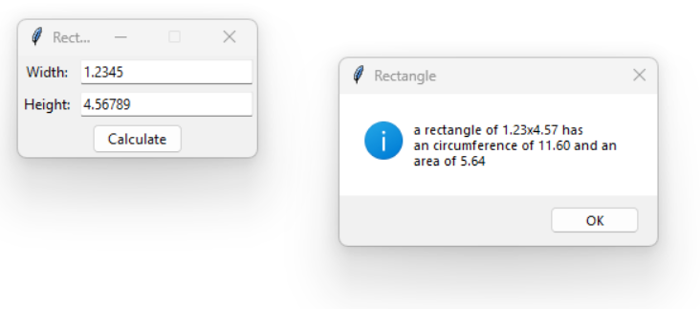
Bildungszentrum für Technik Frauenfeld
Übung
Erstelle eine Benutzeroberfläche mit tkinter, welches die Fläche und den
Umfang eines Rechtecks berechnet.
Erste Spalte mit den fixen Texten soll so weit sein wie notwendig
Zweite Spalte so die restliche Weite einnehmen
Button soll zentriert sein
Alle Elemente sollen etwas Abstand zueinander haben
Es sollen nur Widgets verwendet werden
Zahlen in der Nachrichtenbox sollen mit zwei Nachkommastellen dargestellt werden
Fenster soll 200 x 85 Pixel gross sein

Slide 12
Bildungszentrum für Technik Frauenfeld
Übung
Demo-GUI (b1_main.py und Abhängigkeiten (bX____.py) durchgehen
Debuggen, verstehen und testweise Änderungen vornehmen
3ter Tab einführen: Computerinformationen mit Modul «platform» darstellen

